Slide 1



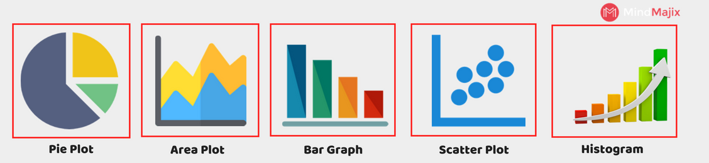
Matplotlib
Bibliotecas Python
O matplotlib (http://matplotlib.org/) é uma biblioteca do Python para criação de gráficos em 2D, muito utilizado para visualização de dados e que apresenta uma série de possibilidades gráficas, como gráficos de barra, linha, pizza, histogramas, entre muitos outros.

Slide 2
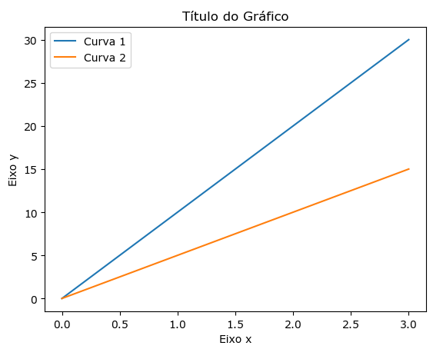
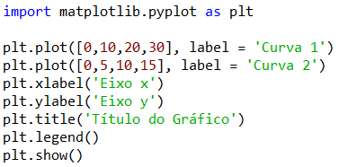
Matplotlib
Bibliotecas Python
Para plotar nosso gráfico utilizamos o comando plot(), basicamente os parâmetros que devem ser passados são os valores no eixo Y, mas também podem ser passados: legenda da curva(label), legenda dos eixos, título do gráfico, entre outros.
Por padrão, ao receber uma lista, o comando plot() traça um gráfico de linha, com o índice da lista no eixo X e os itens no eixo Y, como podemos ver no exemplo.

Slide 3
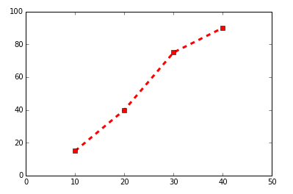
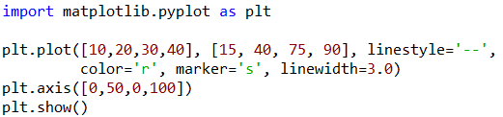
Matplotlib
Bibliotecas Python
Para o segundo exemplo, vamos definir os pontos do eixo X. Adicionando um terceiro argumento, passado à função plot() definirá o formato dos pontos e da linha do gráfico.
Vamos fazer o gráfico com quadrados vermelhos e uma linha tracejada, passando como argumentos color, linestyle e marker.
Usaremos “r” para a cor red, linestyle “--” para o tracejado e marker “s” para square, ou seja, quadrado. Por fim, vamos deixar a linha mais grossa com o parâmetro linewidth.
Vamos também definir o eixo com a função axis, para melhorar um pouco a visualização. No axis você passa, dentro de uma lista, os valores para o eixo X e depois para o eixo Y, indicando os pontos iniciais e finais para cada eixo:

Slide 4
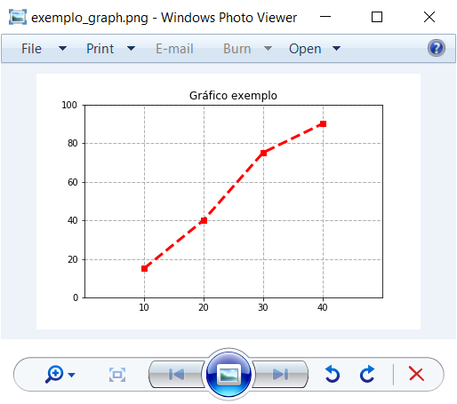
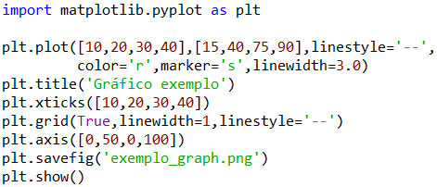
Matplotlib – Funções
Bibliotecas Python
Existem outras funções nessa biblioteca que podem ser muito úteis para melhorar a visualização dos gráficos, por exemplo:
plt.title(): Cria um título para o gráfico;
plt.xticks(),plt.yticks(): Define quais são os valores que ficam em evidência no eixo.
plt.grid(): Cria uma grade no fundo do gráfico, facilitando a noção de escala;
plt.savefig(): Salva o gráfico como uma imagem;

Slide 5
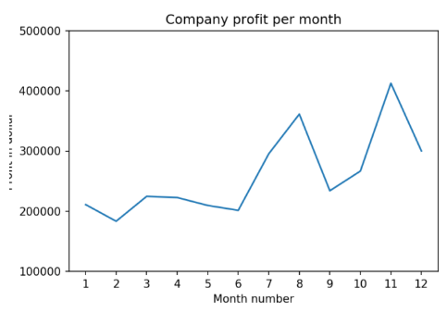
Exercício 3.1 – Gráfico de linha
Bibliotecas Python
Leia o lucro total de todos os meses e mostre-o usando um gráfico de linha
O gráfico de linhas geradas deve incluir as seguintes propriedades:
Nome do rótulo X = Número do mês
Nome do rótulo Y = Lucro total
Tempo estimado: 15 minutos.
Resolva todos os exercícios a seguir utilizando o arquivo company_sales_data.csv.
OUTPUT

Slide 6
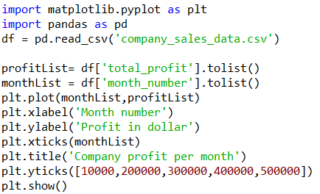
Correção – Gráfico de linha
Bibliotecas Python

Slide 7
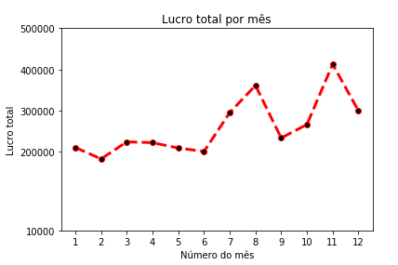
Exercício 3.2 – Gráfico de linha pontilhada
Bibliotecas Python
Plote o gráfico dos mesmos dados do exercício anterior com as seguintes propriedades:
Estilo de linha pontilhado e cor da linha vermelha;
Legenda do eixo X = Número do mês
Legenda do eixo Y = Lucro total
Adicione um marcador de círculo.
A largura da linha deve ser 3.
Tempo estimado: 10 minutos.
OUTPUT
OUTPUT

Slide 8
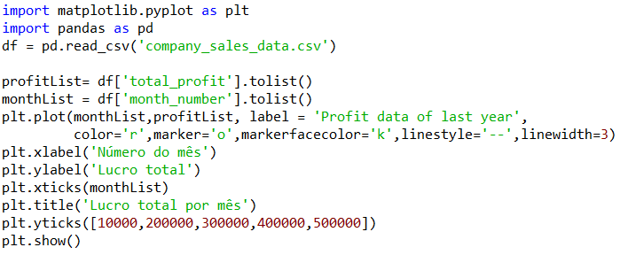
Correção – Gráfico de linha pontilhada
Bibliotecas Python

Slide 9
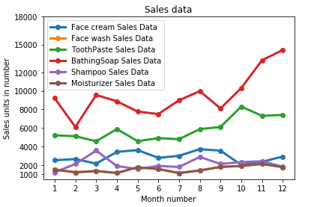
Exercício 3.3 – Gráfico de múltiplas linhas
Bibliotecas Python
Leia todos os dados de vendas do produto e mostre-os usando um gráfico de múltiplas linhas;
Faça um gráfico mostrando o número de vendas de cada produto em uma linha diferente;
Utilize cores diferentes para diferenciar;
Mostre a legenda das curvas;
Mostre os 12 meses no eixo X;
Tempo estimado: 15 minutos.
OUTPUT

Slide 10
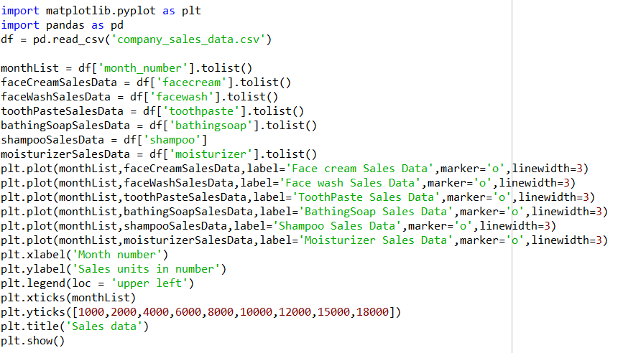
Correção – Gráfico de múltiplas linhas
Bibliotecas Python

Slide 11
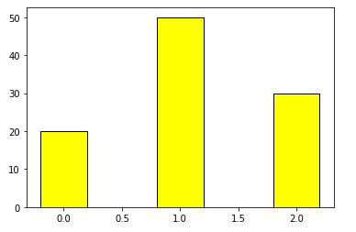
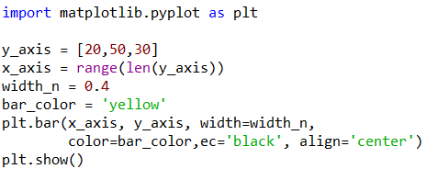
Matplotlib – Barras
Bibliotecas Python
Para o gráfico de barras, usamos a função bar(), onde definimos a posição das barras no eixo X e sua altura no eixo Y, podemos passar os parâmetros: valores do eixo X, altura(eixo Y), largura da barra, cor, entre outros. (Ver mais em help(plt.bar)).
Com o parâmetro align=‘center’, as barras ficarão centralizadas nas posições definidas para o eixo X, conforme o exemplo abaixo:

Slide 12
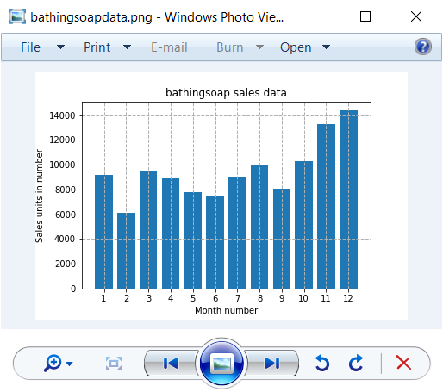
Exercício 3.4 – Gráfico em barras
Bibliotecas Python
Leia os dados de vendas de sabão de banho de todos os meses e mostre-os usando um gráfico de barras.
O gráfico deve ter grade no fundo;
Mostrar todos os meses no eixo X;
Deve ter título e legenda dos eixos;
Salve o gráfico como uma imagem;
Tempo estimado: 20 minutos.
OUTPUT

Slide 13
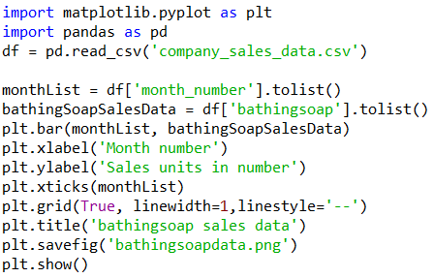
Correção – Gráfico de barras
Bibliotecas Python

Slide 14
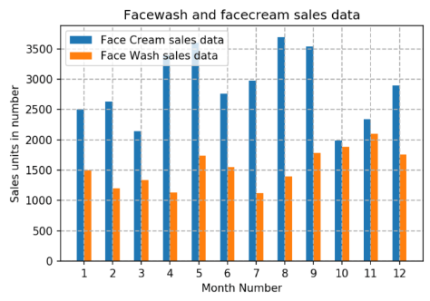
Exercício 3.5 – Gráfico de duas barras
Bibliotecas Python
Leia os dados de vendas de produtos faciais e creme facial e mostre-os usando o gráfico de barras.
Mostrar os dados de cada produto em barras diferentes;
O gráfico deve ter grade no fundo;
Mostrar todos os meses no eixo X;
Deve ter título e legenda dos eixos;
Mostre a legenda das barras;
Tempo estimado: 20 minutos.
OUTPUT

Slide 15
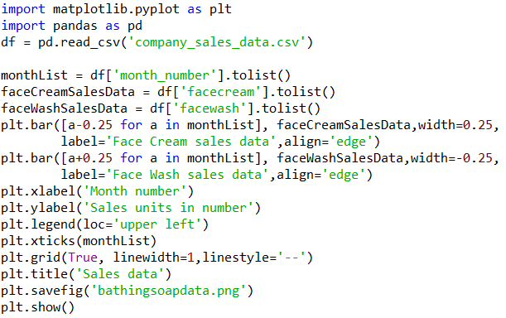
Correção – Gráfico de duas barras
Bibliotecas Python

Slide 16
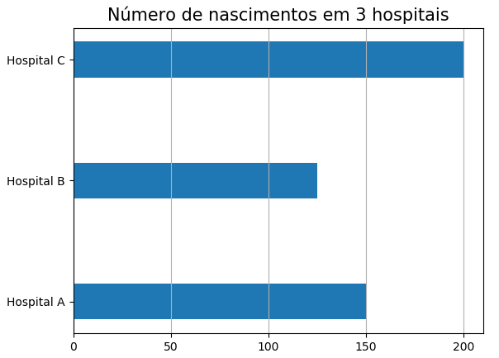
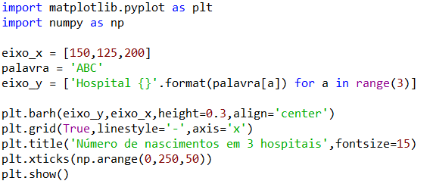
Matplotlib – Barras Horizontais
Bibliotecas Python
Para fazer barras horizontais basta trocar a função de plt.bar() para plt.barh(), lembrando que nessa nova função o parâmetro do eixo Y deve ser declarado antes do eixo X.

Slide 17
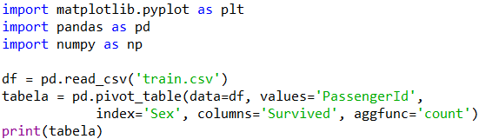
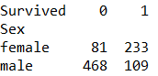
Gráfico de barras empilhadas
Bibliotecas Python
Para fazer um gráfico de barras empilhadas precisamos usar a função pd.pivot_table()passando a coluna que você deseja realizar a função, as colunas e o index. Com o programa abaixo, será criada uma tabela que faz a contagem a partir da coluna ‘PassengerID’ e separa nas linhas a partir de ‘Sex’ e nas colunas a partir de ‘Survived’.

Slide 18
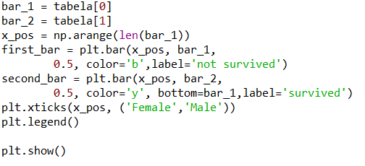
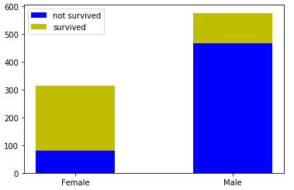
Gráfico de barras empilhadas
Bibliotecas Python
Agora para plotar nosso gráfico basta criar uma barra para a coluna 0 (não sobreviventes) e outra para a coluna 1 (sobreviventes), para deixá-las empilhadas adicionamos o parâmetro bottom como sendo o valor da barra inferior.

Slide 19
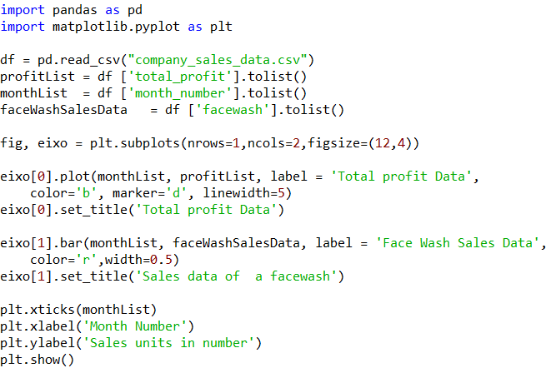
Matplotlib – Subplots
Bibliotecas Python
Quando queremos plotar mais de um gráfico em uma figura, utilizamos plt.subplots() que tem a função de criar um espaço de gráficos, ela tem um formato parecido com um array, em que em cada posição (linha e coluna) pode ser plotado um gráfico diferente. Basicamente ela serve para plotar vários gráficos numa mesma imagem.
A função retorna dois parâmetros, “fig” é a própria figura, enquanto “eixos” é um array onde se pode acessar todos os gráficos da figura. (eixo[0] e eixo[1])
Neste exemplo foi criado uma figura com uma linha e duas colunas, o parâmetro figsize define o tamanho da figura.

Slide 20
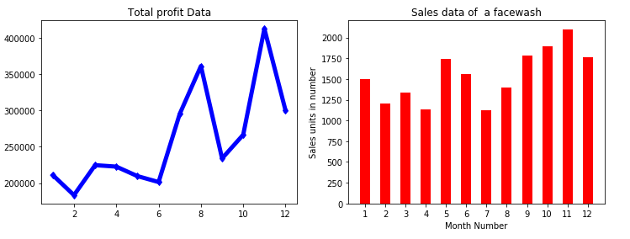
Matplotlib – Subplots
Bibliotecas Python
Assim podemos plotar dois gráficos distintos em uma mesma imagem, note que para plotar os gráficos foi usado eixo[0].plot e eixo[1].bar, é muito fácil acessar as posições pelo index!

Slide 21
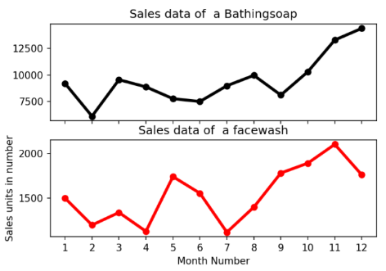
Exercício 3.6 – Subplot
Bibliotecas Python
Plote um gráfico de linha para bathing soap e outro para facewash utilizando subplot;
Na figura, um gráfico deve estar posicionado acima do outro;
Tempo estimado: 15 minutos.
OUTPUT

Slide 22
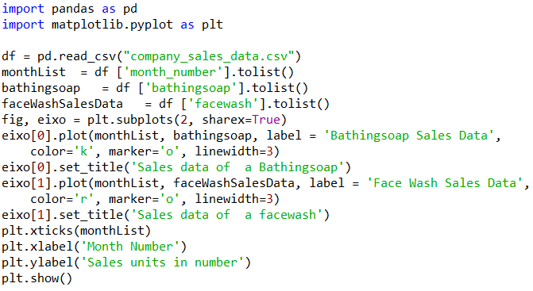
Correção – Subplot
Bibliotecas Python

Slide 23
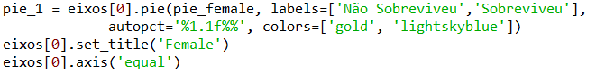
Matplotlib – Pizza
Bibliotecas Python
Com a figura criada agora podemos plotar os nossos gráficos nela. A função para gráfico de pizza é plt.pie().
Foi escolhida a primeira coluna do array “eixos”, então esse gráfico será o primeiro a aparecer.
A função set.title() define o título do gráfico
plt.axis(‘equal’) é usado para garantir que os dois eixos serão iguais, ou seja, o gráfico será um círculo.

Slide 24
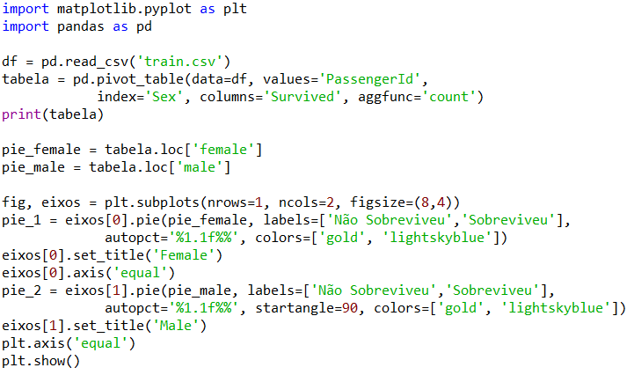
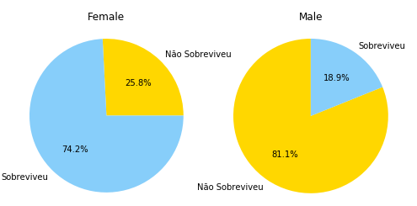
Matplotlib – Pizza
Bibliotecas Python
Por fim o nosso programa deve ficar assim:

Slide 25
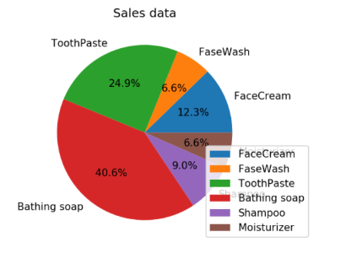
Exercício 3.7 – Gráfico de pizza
Bibliotecas Python
Faça um gráfico de pizza para plotar os dados de vendas totais do último ano para cada produto no arquivo company_sales_data.csv.
Mostre os números de cada produto em porcentagem.
Tempo estimado: 20 minutos.
OUTPUT

Slide 26
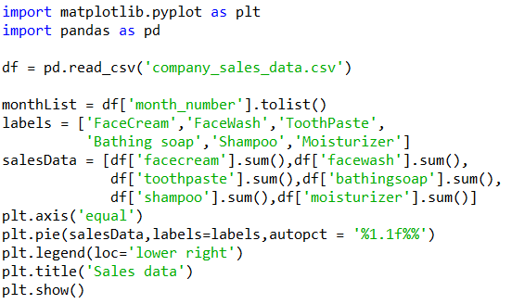
Correção – Gráfico de pizza
Bibliotecas Python

Slide 27
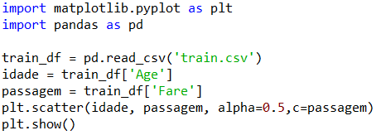
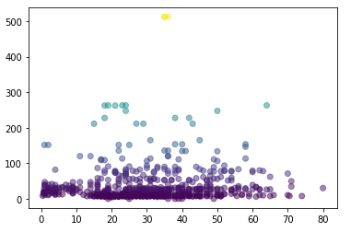
Matplotlib – Scatter Plot
Bibliotecas Python
Outro tipo de gráfico que podemos fazer é o gráfico de dispersão, ou scatter plot, ele é muito útil quando queremos ver a relação que existe entre duas variáveis.
Vamos verificar se existe alguma relação entre a idade dos passageiros do Titanic e o valor pago na passagem:

Slide 28
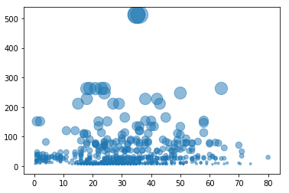
Matplotlib – Scatter Plot
Bibliotecas Python
Utilizamos o parâmetro alpha para deixar os pontos com uma transparência e facilitar a vista da transposição;
O parâmetro c define que a cor dos pontos irá mudar de acordo com a variável “passagem”.
Podemos usar o parâmetro s (size) para fazer com que a dimensão dos pontos mude de acordo com a variável escolhida;

Slide 29
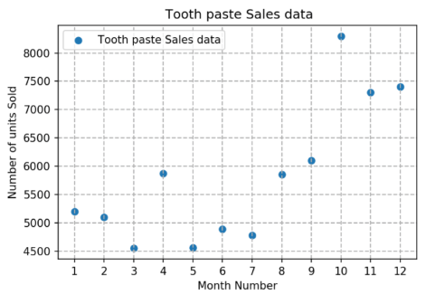
Exercício 3.8 – Gráfico de dispersão
Bibliotecas Python
Faça um gráfico de dispersão que mostre as vendas de pasta de dentes de cada mês no arquivo company_sales_data.csv;
Adicione labels para os dois eixos e um título para o gráfico;
Adicione uma grade no fundo do gráfico;
Tempo estimado: 15 minutos.
OUTPUT

Slide 30
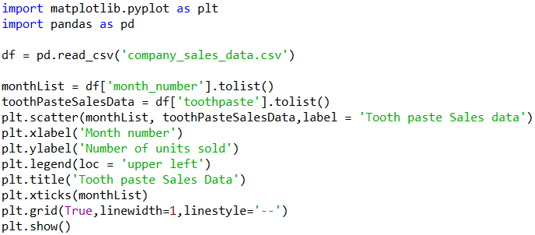
Correção – Gráfico de dispersão
Bibliotecas Python

